Slide 1
手写数字识别
小组成员：余旺，吕伯华，常高林 刘治岐，万守正
汇报日期：24-6-12

Slide 2
01
02
分工
选题背景及意义
目 录
03
04
构建过程
方法描述
Contents
05
对实验结果的分析

Slide 3
分工
ONE
1

Slide 4
余旺：代码书写，调参，模型修改，文档书写
吕伯华：代码书写，调参
常高林：调参， 文档书写
刘治岐：调参，数据处理，ppt
万守正：调参，数据处理，文档书写

Slide 5
选题背景和意义
ONE
2

Slide 6

手写数字识别技术能够自动化许多文档和数据输入过程，减少人工错误和提高效率。随着技术的发展，这一领域的应用越来越广泛，研究和改进手写数字识别算法的重要性也日益增加。在此基础上，探索新的数据集和改进模型的性能变得尤为重要。
手写体数字识别是一个典型的计算机视觉问题，主要涉及到图像中手写数字的检测和识别。这个问题可以通过监督学习方法来解决，其中模型被训练后用以从图像中识别出数字。这一任务不仅在技术领域内具有广泛的应用，如自动表单处理、银行支票处理等，还对机器学习和图像处理的教育研究具有重要意义。

Slide 7
构建过程
ONE
3

Slide 8

数据集
我们使用的主要数据集是MNIST，一个包含70,000个手写数字图像的标准数据集。每个图像是一个28x28像素的灰度图像，表示数字0到9。同时，为丰富数据集，我们采取了反色处理，共计70000个数据集
问题转换
课程要求包括将MNIST数据集中的白底黑字图像转换为黑底白字图像，并将这些转换后的图像与原图混合，形成一个新的数据集。这种变换是为了增加模型处理不同背景和颜色方案的能力，从而使模型更加健壮。

Slide 9
方法描述
ONE
4

Slide 10

使用 PaddlePaddle 实现手写数字识别
PaddlePaddle 是一个由百度开发的深度学习平台，它提供了丰富的API和工具来支持深度学习应用的开发。在手写数字识别任务中，我们可以利用 PaddlePaddle 来构建、训练和测试模型。
具体流程
1.数据预处理：
我们加载原始的MNIST数据集。为了实现数据的增强，满足课程要求，我们将图像的白底黑字转换为黑底白字，通常通过0减去原像素值实现。将原始和转换后的数据集混合，增加数据多样性。

Slide 11
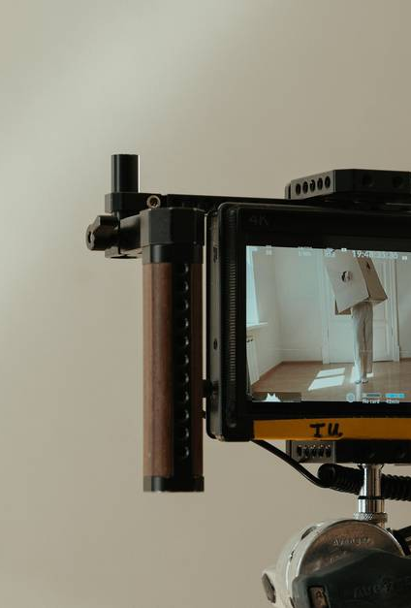
2. 构建模型：
使用卷积神经网络（CNN）进行模型构建。CNN 在图像识别任务中表现出色，因其能够捕捉图像中的局部特征。模型架构通常包含多个卷积层、激活层（如ReLU）、池化层以及最后的全连接层，这里我们考虑了vgg网络和lenet网络，对模型的激活函数，池化层，优化器，学习率，卷积层的安排，epoch以及batch-size做出了修改，最终目的是追求更高精度的预测结果。
3. 模型训练：
使用交叉熵损失函数进行模型的训练。
4. 模型评估和调优：
在测试集上评估模型性能，以损失率和准确度作为最终的评判标准，根据结果反馈调整模型参数或结构。
5. 可视化分析：
我们以控制变量作为原则，将我们得到的数据进行可视化分析，并对可视化的结果做出详细的阐释和讨论。

Slide 12
对实验结果的分析
ONE
5

Slide 13

对于不同参数的调整，我们统一采取控制变量的方法，对模型参数进行修改，通过表格和图形相结合的方式进行分析。
探究激活函数和池化层
常用的激活函数有sigmoid和relu，池化层有最大池化层和平均池化层。在Lenet网络中采用的是sigmoid激活函数和平均池化层，这里我们对这两个参数进行了修改，选取了epoch为2，batch-size为64，学习率为0.001等统一参数下进行测试与分析

Slide 14
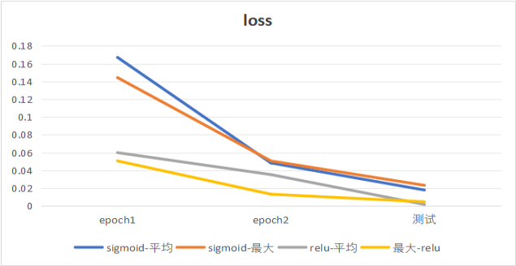
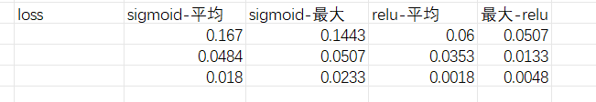
loss函数的对比
结果图

Slide 15
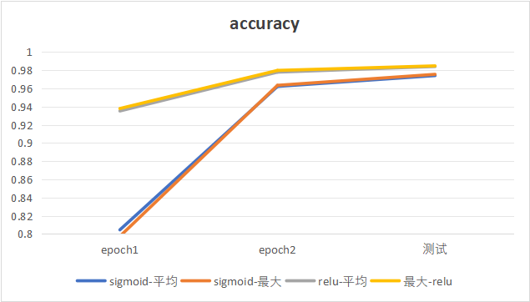
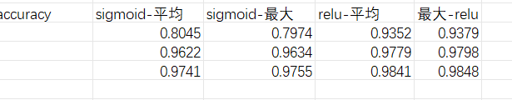
准确率的对比

Slide 16

分析
分析图表我们可以得到：
最大池化层和relu函数分别优于平均池化层和relu函数，同时relu函数对精确度提升和loss的减少是要显著优于池化层的选择最大池化层。这是因为池化层主要用于卷积神经网络（CNN）中，其主要目的是减少数据的空间尺寸，从而减少参数数量和计算复杂性，同时还能提高特征检测的鲁棒性。常见的池化操作包括最大池化（Max Pooling）和平均池化（Average Pooling）：
最大池化：选择池化窗口中的最大值作为输出，这有助于突出重要的特征，通常能提高模型的表现，这有助于图像特性的提取，有利于识别不同图像之间的特征区别。平均池化：计算池化窗口中所有值的平均，这有助于平滑特征表达。

Slide 17

激活函数
常用的激活函数包括：
Sigmoid函数：它将输入值压缩到0和1之间，通常用于输出层的二分类问题。然而，在隐藏层中使用Sigmoid可能导致梯度消失问题，这是因为其导数在输入值较大或较小时接近于零。
ReLU函数：线性整流函数（Rectified Linear Unit, ReLU）输出输入值的正部（如果输入为正则输出该值，否则输出0）。由于其计算简单且在正区间内梯度恒定，ReLU通常有助于加速神经网络的收敛，并减少梯度消失问题。
网络中大量使用Sigmoid，可能会导致梯度消失，从而使训练过程中的loss下降缓慢。相反，ReLU通常能提供更快的收敛速度。

Slide 18
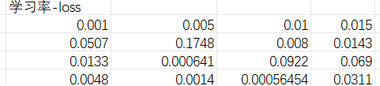
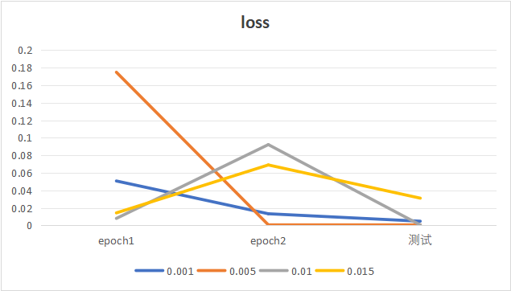
探究学习率参数：
查阅相关资料，我们得知常见的初始学习率范围通常在0.001到0.1之间。我们基于此设置学习率参数，并分析
损失函数对比

Slide 19
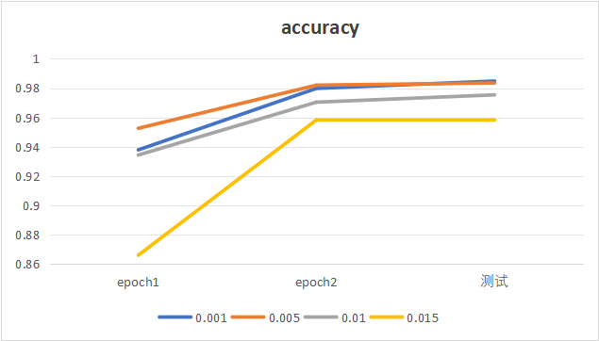
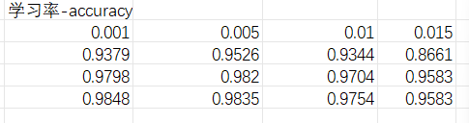
准确率对比

Slide 20

分析
分析结果我们可以发现学习率为0.001和0.005时，训练结果的loss和accuracy都显著的优于学习率为其他的情况，而当学习率高达0.015时，整个训练和测试结果都明显的变差了。查阅相关资料，这或许是因为此时0.015，学习率设置得过大，模型权重和偏置更新的步长会很大，这可能导致模型在训练过程中跳过最优解，导致模型无法收敛，从而降低精准度。
我们还了解到如果学习率设置得过小，模型权重更新的步长会很小，虽然模型可能会收敛到最优解，但收敛速度会非常慢，且容易陷入局部最优解，同样会降低精准度。

Slide 21
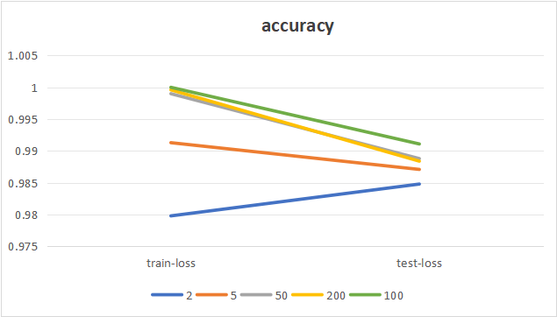

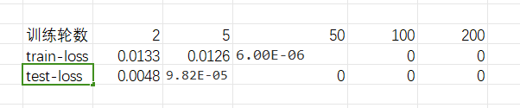
epoch
查阅资料可以得到，手写数字识别的数据集规模是中等数据集，epoch的合理范围为10到100，，基于此我们修改参数，进行训练
loss

Slide 22

我们发现
随着训练轮数的增加，loss逐渐降低，当训练轮数为50的时候，损失函数几乎已经接近于0了，我们结果的最高精确度出现在训练轮数为100的时候，达到了0.9911而当训练轮数为200时，精确地反而降低了。对于训练集，随着轮数的增加，准确度呈现了上升的趋势，这也是合理的。
分析原因，如果epoch数过少比如只有2时，模型可能没有足够的时间学习数据，导致欠拟合。欠拟合的模型在训练数据和未见过的新数据上都表现不佳，这也使得精确度降低。相反，如果epoch数过多比如200轮时，模型可能会学习到数据中的噪声和非代表性特征，导致过拟合。过拟合的模型在训练数据上表现良好，但在新数据上表现较差，也就是最终的测试集精确度反而降低了。

Slide 23
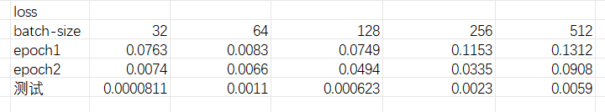
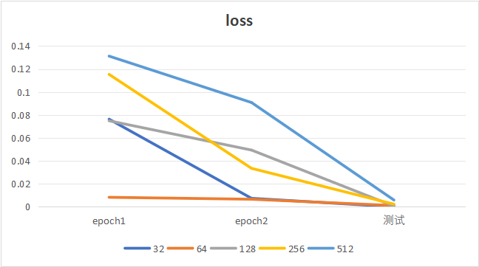
batch_size
常见的batch_size设置为32、64或128。这些值是经验性的选择，可以提供良好的性能和训练速度的平衡，基于此我们设置了参数
loss

Slide 24
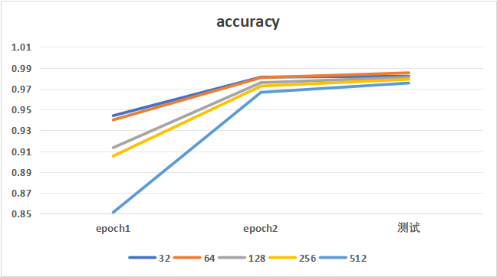
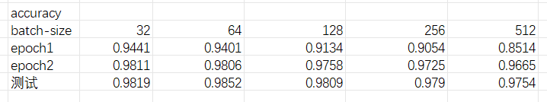
准确度

Slide 25

9:16
分析结果我们发现
随着batch_size的逐渐提升，整体的损失函数和精确度都下降了，而最优的精确度和Loss出现在了batch-size为64的情况下。这是因较大的batch-size可能会使大批量可能无法充分捕捉到数据中的多样性，对于精确度有下降。而较小的batch-size通常具有更好的泛化能力，因为它们能够在每次更新时暴露给模型更多的数据多样性。然而理论上，较大的batch-size使模型在训练集上的性能更好，loss更低，然后结果中却并不是这样的表现，这或许与随机性有一定关系

Slide 26

Lenet-5:
H+2p-f
s
LeNet-5 的网络结构包括7层（不包括输入），具体如下：
输入层 - 尺寸为 32x32 的灰度图像。
第一卷积层 (C1) - 使用6个大小为5x5的卷积核，对输入图像进行卷积操作，填充(padding)为2，步长为1。输出是6个32x32的特征图（因为 32-5+1=28）。 6个28x28
第一池化层 (S2) - 也称为下采样层，使用2x2的滤波器和步长为2进行最大池化。这一层将之前卷积层的输出降采样，输出为6个16x16的特征图。
（6x14x14）
第二卷积层 (C3) - 对第一池化层的输出使用16个5x5的卷积核进行卷积，不同的卷积核可能连接到S2层输出的所有或部分特征图上，产生16个12x12的特征图。 (16个10x10)
第二池化层 (S4) - 与第一池化层相同，使用2x2的滤波器和步长为2进行最大池化，输出为16个6x6的特征图。
全连接层 (C5) - 该层是一个有120个神经元的全连接层，每个神经元与前一层的所有5x5区域相连接（实际上是一个卷积操作，卷积核尺寸等于输入尺寸6x6，输出120个1x1的特征图）。
全连接层 (F6) - 第二个全连接层有84个神经元。
输出层 - 通常是一个具有10个输出单元的全连接层，对应于10个数字类别的概率，使用softmax函数作为激活函数

Slide 27
H+2p-f
s
网络的修改
修改：
第三个卷积层 (conv3):
使用32个大小为3x3的卷积核
输入通道数: 16x6x6（来自上一个卷积层的输出）
输出通道数: 32x6x6
步长: 1
填充: 1
这层之后跟着一个最大池化层，池化窗口为2x2，步长为2。这样的设置有助于进一步减小特征图的空间尺寸，增加特征的抽象程度。

Slide 28
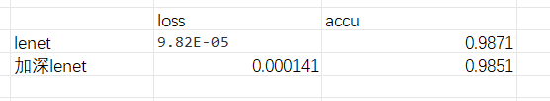
第四个卷积层 (conv4):
输入通道数: 32x3x3
输出通道数: 64x3x3
卷积核大小: 3x3
步长: 1
填充: 1
与传统的LeNet-5不同，此层后面没有池化层。保留较大的特征图尺寸，可以为随后的全连接层提供更丰富的特征。因此之后的第一个全连接层也做出了修改，输入的是64x3x3

Slide 29

精确度最高：
Lenet
我们将batch设置为100，epoch设置为128，学习率为0.001，采用Adam优化器，采用最大池化层和relu激活函数，经过训练后得到的最高预测精度为0.9922，loss和acc的结果详见下表。

Slide 30
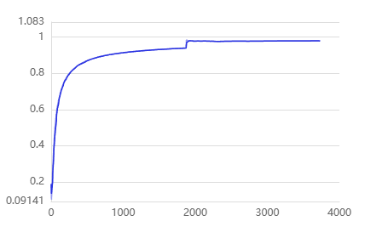
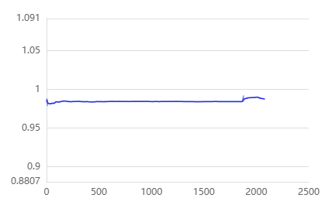
训练集的accu变化如下所示，结合训练的中间结果，我们可以得到epoch为43精确度发生了飞跃，之后的epoch的精确度并没有显著变化，这也可能是因为已经要达到50了
右图是测试集预测的精确度

Slide 31
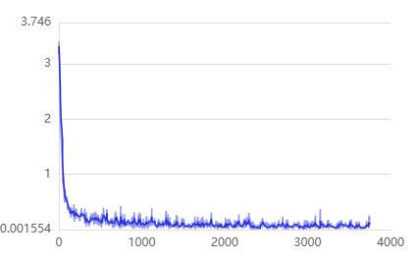
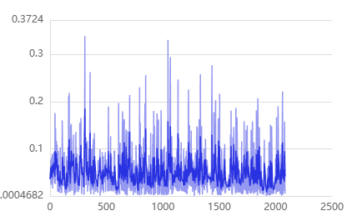
训练集和测试集的损失函数变化如右图所示
随着训练轮数的增加，损失函数迅速下降。测试集的损失函数也达到了很小量级。

Slide 32
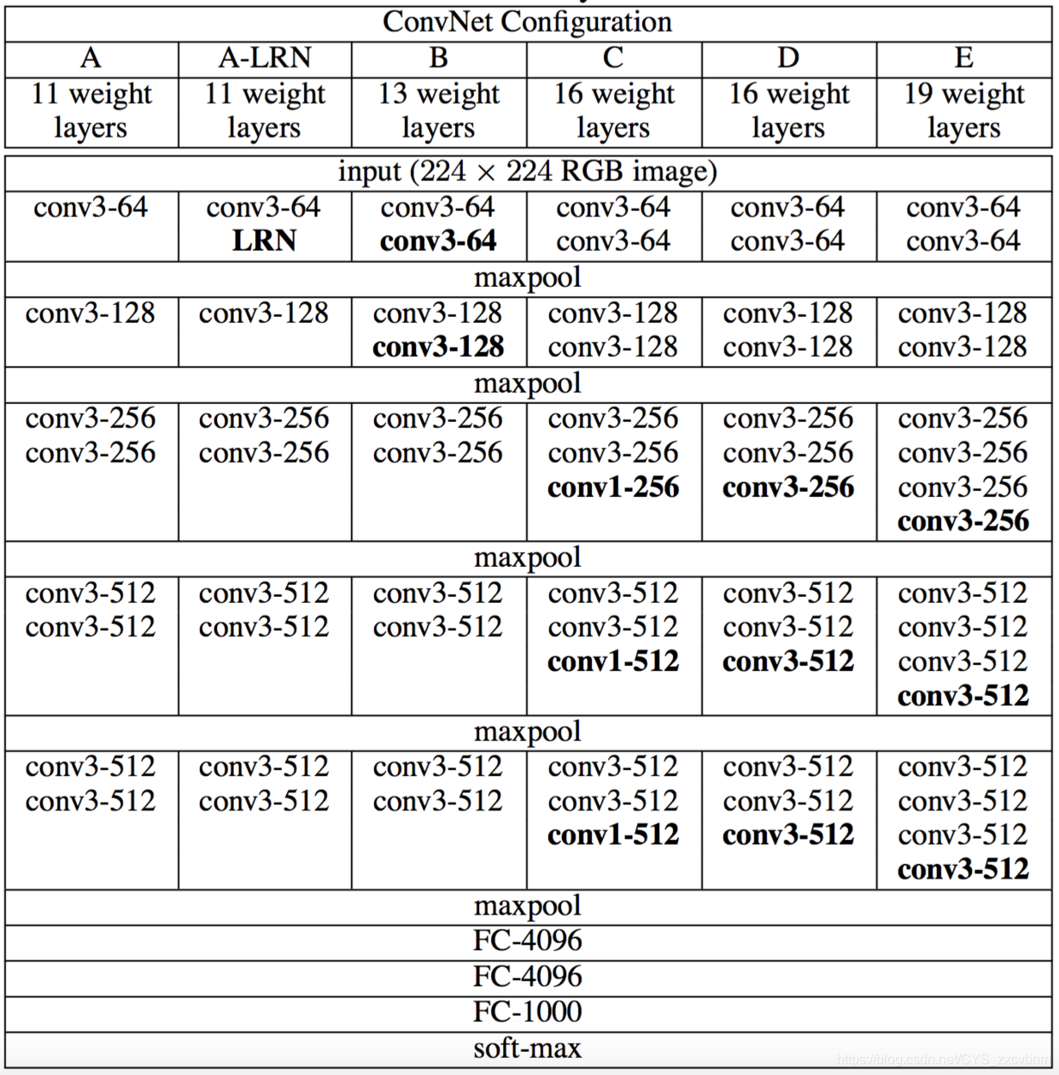
VGG11:
VGGNet的特点在于其将神经网络的结构从“层”进一步抽象为“块”，通过使用若干小卷积核的堆叠来等效更大卷积核的视野并减少参数量，提高训练效率。
标准VGG11含有5个卷积块，共11层，将3*224*224的输入逐层转化为512*7*7的特征图并传入三层全连接层，用以解决含RGB三通道图像的千分类问题。总参数量约为130M

Slide 33
网络的修改
修改：
第一个卷积层 (conv1):
修改输入通道为1，以适应灰度图
弃用卷积块5
添加接收通道为1000，输出通道为10的全连接层，用以将千分类问题下降到手写数字识别所对应的十分类问题
修改后，网络总参数量下降至127M左右

Slide 34
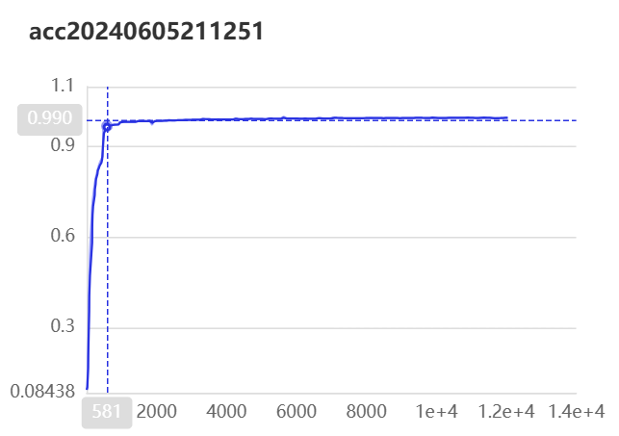
VGG
VGG最优 | train | test
loss | 0.0066 | 5.0889e-4
accu | 0.9927 | 0.9838
VGG：
batch设为256,epoch设为35,学习率为0.001。得到了0.9838的预测精度。
可以看到，训练精度上升很快，并且在第3个epoch接近上限。后续缓慢上升。

Slide 35
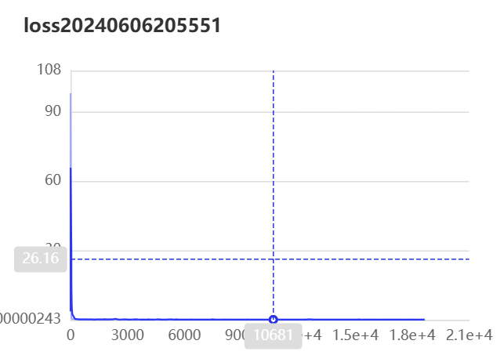
可以看出，当参数设置合理时。VGG能用较少的训练轮数实现较高的准确度，处于效率和准确率的综合考虑下，训练轮数设置为20轮左右较好。损失率也很快下降。可以看到，训练精度上升很快，并且在第3个epoch接近上限。后续缓慢上升。

Slide 36
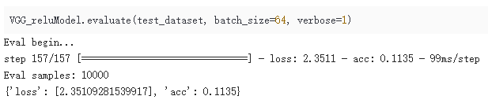
但同时我们注意到，在使用包含卷积块5的VGG11时，检测结果反而远差于仅含4个卷积块的网络所能取得的准确率水平。推测原因可能为对于类似MNIST的较简单数据集，过大的深度有可能使得深层的卷积核无法获得更多的细节，以至于训练结果的不理想。

Slide 37
127,481,978
VS
59,978
另外，VGG所处理的图像规模与网络深度决定了其参数量(127m)远大于LeNet的参数量(约60k)，显然这会致使训练VGG需要更大的内存与性能开销，以及最重要的时间成本。即使是简化后的VGG网络，训练时间也远长于同轮数下LeNet的消耗。

Slide 38
结论

Slide 39

结论
通过一系列实验，我们成功地构建并优化了手写数字识别模型，主要采用了PaddlePaddle平台实现。通过对不同参数设置和模型结构的调整，我们得到了以下结论：
数据增强与预处理：
将MNIST数据集中的白底黑字图像转换为黑底白字图像，并与原始数据集混合，显著增加了数据多样性，提高了模型的泛化能力。
模型架构选择：
在LeNet和VGG网络的比较中，尽管VGG网络在少量训练轮数中实现了较高的准确率，但LeNet在综合考虑训练时间和精确度的情况下表现优异。
对于LeNet网络，通过添加卷积层和最大池化层，并选择ReLU激活函数，我们取得了更好的识别精度。

Slide 40

激活函数和池化层的选择：
实验结果表明，最大池化层和ReLU激活函数分别优于平均池化层和sigmoid函数。ReLU函数对精确度提升和loss的减少显著优于其他激活函数选择。
学习率调整：
学习率为0.001和0.005时，训练结果的loss和accuracy都显著优于其他设置。过高的学习率（如0.015）会导致模型无法收敛，降低准确度。
epoch设置：
随着训练轮数的增加，模型的loss逐渐降低。当训练轮数为50时，损失函数接近于0，最高精确度出现在训练轮数为100时。过多的训练轮数（如200轮）可能导致过拟合，反而降低模型的测试集精确度。
batch_size调整：
batch_size为64时，模型表现最优。较大的batch_size可能无法充分捕捉数据中的多样性，而较小的batch_size通常具有更好的泛化能力。

